Slide 1
Mehrsprachigkeit und Deutsch als Zweitsprache
Sprachbildung im Fach – Fortbildungsbaustein 2

Slide 2
Ziele dieser Einheit
Reflexion exemplarischer typologischer und struktureller Unterschiede und Gemeinsamkeiten von Sprachen
Sensibilisieren für den Zusammenhang von Sprache und Identität
Auseinandersetzung mit Chancen und Herausforderungen im mehrsprachigen Klassenzimmer
Notes:
Abbildung: © My Hanh Vo Thi

Slide 3
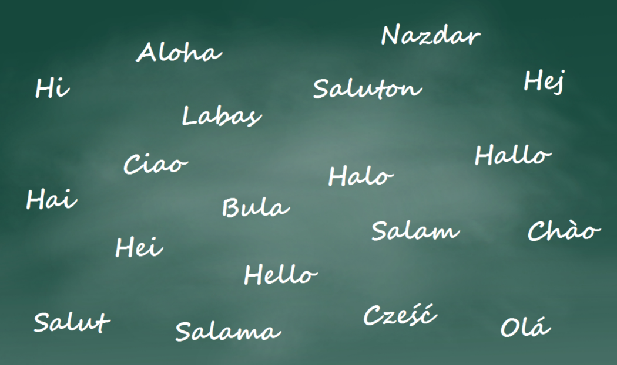
Willkommen im mehrsprachigen Klassenzimmer
Eine kurze Umfrage (Meldung bei Zustimmung):
1. Ich spreche Deutsch.
2. Ich spreche noch mindestens eine weitere Sprache.
3. Ich habe eine andere Erstsprache als Deutsch.
Notes:
Einstieg in die Einheit über eine kurze Umfrage im Plenum: Die Studierenden, die mitmachen möchten, signalisieren per Meldung Zustimmung zu den drei Punkten, die nacheinander eingeblendet werden.
I.d.R. bildet das Ergebnis der Umfrage ab, was auch für moderne Klassenzimmer an allen Schulformen gilt: Melden sich zu allen Punkten zahlreiche Studierende, zeigt sich, dass das Seminar ein sog. mehrsprachiges Klassenzimmer ist, das durch eine große Vielfalt an Sprachen und Sprachbiographien gekennzeichnet ist.
Sollte der unwahrscheinliche Fall eintreten, dass sich zu den Punkten 2 und 3 keine/wenige Studierende melden, kann auf diese unübliche Homogenität in Bezug auf Sprache hingewiesen werden. Darüber hinaus sollte betont werden, dass es i.d.R. mehrsprachige Klassenzimmer gibt (s.o.).
Abbildung: © My Hanh Vo Thi

Slide 4
Kommentare
Einstieg in die Einheit über eine kurze Umfrage im Plenum: Die Studierenden, die mitmachen möchten, signalisieren per Meldung Zustimmung zu den drei Punkten, die nacheinander eingeblendet werden.
I.d.R. bildet das Ergebnis der Umfrage ab, was auch für moderne Klassenzimmer an allen Schulformen gilt: Melden sich zu allen Punkten zahlreiche Studierende, zeigt sich, dass das Seminar ein sog. mehrsprachiges Klassenzimmer ist, das durch eine große Vielfalt an Sprachen und Sprachbiographien gekennzeichnet ist.
Sollte der unwahrscheinliche Fall eintreten, dass sich zu den Punkten 2 und 3 keine/wenige Studierende melden, kann auf diese unübliche Homogenität in Bezug auf Sprache hingewiesen werden. Darüber hinaus sollte betont werden, dass es i.d.R. mehrsprachige Klassenzimmer gibt (s.o.).

Slide 5
Mehrsprachiges Klassenzimmer: multikulturell & multilingual
Hier lernen zusammen: Schüler/innen mit …
… Deutsch als Erstsprache (L1) = Deutsch ist die Sprache, die zuerst erworben wird (oft auch als Muttersprache bezeichnet)
… Deutsch als Zweitsprache (L2) = Deutsch ist die Sprache, die nach der Erstsprache erworben wird
Zweitspracherwerb = die zu lernende Zweitsprache ist die Umgebungssprache (z. B. Deutschunterricht in Deutschland)
Fremdspracherwerb = die zu lernende Sprache ist nicht die Umgebungssprache (z. B. Deutschunterricht in Griechenland)
(vgl. Jeuk 2015, S. 13-17; Bickes & Pauli 2009)
Notes:
Was zeichnet ein mehrsprachiges Klassenzimmer aus? Eine multikulturelle und multilinguale Schülerschaft, die sich folgendermaßen zusammensetzen kann:
Deutsch als Erstsprache: Die Sprache, die ein Kind als erste erwirbt, wird oftmals Muttersprache genannt. Ein alternativer, neutralerer Begriff ist die Bezeichnung Erstsprache, da die dominante Sprache eines Menschen nicht unbedingt die von der Mutter vermittelte Sprache sein muss. Ein bilingual aufgewachsenes Kind kann mehrere Erstsprachen haben (simultaner Spracherwerb).
Jede weitere Sprache, die nach der Erstsprache/den Erstsprachen erworben wird, ist die Zweitsprache (sukzessiver Zweitspracherwerb), sodass hier lediglich die Reihenfolge des Erwerbs angezeigt wird. Weder lassen die Bezeichnungen als Erst- und Zweitsprache Rückschlüsse auf die jeweilige Sprachkompetenz zu, noch implizieren sie eine Wertung (vgl. Jeuk 2015, S. 14f.).

Slide 6
Kommentare
Was zeichnet ein mehrsprachiges Klassenzimmer aus? Eine multikulturelle und multilinguale Schülerschaft, die sich folgendermaßen zusammensetzen kann:
Deutsch als Erstsprache: Die Sprache, die ein Kind als erste erwirbt, wird oftmals Muttersprache genannt. Ein alternativer, neutralerer Begriff ist die Bezeichnung Erstsprache, da die dominante Sprache eines Menschen nicht unbedingt die von der Mutter vermittelte Sprache sein muss. Ein bilingual aufgewachsenes Kind kann mehrere Erstsprachen haben (simultaner Spracherwerb).
Jede weitere Sprache, die nach der Erstsprache/den Erstsprachen erworben wird, ist die Zweitsprache (sukzessiver Zweitspracherwerb), sodass hier lediglich die Reihenfolge des Erwerbs angezeigt wird. Weder lassen die Bezeichnungen als Erst- und Zweitsprache Rückschlüsse auf die jeweilige Sprachkompetenz zu, noch implizieren sie eine Wertung (vgl. Jeuk 2015, S. 14f.).

Slide 7
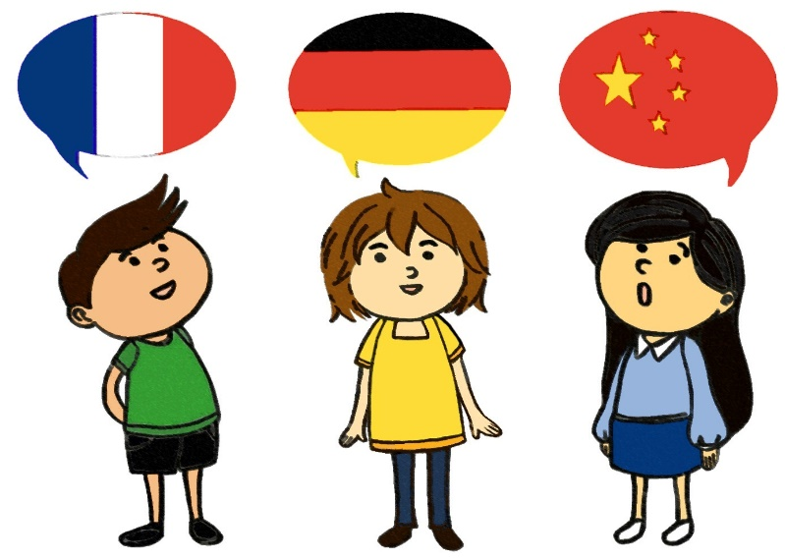
Mehrsprachiges Klassenzimmer: multikulturell & multilingual
Schüler/innen mit …
… unterschiedlichen Familiensprachen = Sprache/n, die in der Familie gesprochen wird/werden (z. T. parallel, je nach Kontext)
… bilingualem Hintergrund = Erwerb zweier Sprachen von Geburt an
(vgl. Jeuk 2015, S. 13-17)
Notes:
Oft sprechen Schüler/innen zu Hause eine oder mehrere verschiedene Familiensprache/n. Meistens wird die Sprache in Abhängigkeit von den Gesprächspartner/innen und der jeweiligen Situation gewählt. Grundsätzlich kann es verschiedenste Gründe haben, dass in der Familie mehrere Sprachen gesprochen werden. Ein mögliches Szenario ist, dass ein Elternteil eine andere Erstsprache als Deutsch spricht, sich sicherer und kompetenter in dieser Sprache fühlt und daher die Kommunikation in der Erstsprache bevorzugt, während der andere Elternteil beispielsweise Deutsch spricht.
Schließlich gibt es auch Schüler/innen mit bilingualem Hintergrund. Das heißt, dass die Kinder mehrere Erstsprachen haben, die sie simultan erwerben. Ein häufiges Erziehungsprinzip ist One Person – One Language. Hier entscheiden sich Eltern mit verschiedenen Erstsprachen bewusst dazu, dass jeweils ein Elternteil immer nur in der jeweiligen Erstsprache mit dem Kind spricht, so kann z.B. ein Elternteil Deutsch und ein Elternteil Türkisch sprechen.
Abbildung: © My Hanh Vo Thi

Slide 8
Kommentare
Oft sprechen Schüler/innen zu Hause eine oder mehrere verschiedene Familiensprache/n. Meistens wird die Sprache in Abhängigkeit von den Gesprächspartner/innen und der jeweiligen Situation gewählt. Grundsätzlich kann es verschiedenste Gründe haben, dass in der Familie mehrere Sprachen gesprochen werden. Ein mögliches Szenario ist, dass ein Elternteil eine andere Erstsprache als Deutsch spricht, sich sicherer und kompetenter in dieser Sprache fühlt und daher die Kommunikation in der Erstsprache bevorzugt, während der andere Elternteil beispielsweise Deutsch spricht.
Schließlich gibt es auch Schüler/innen mit bilingualem Hintergrund. Das heißt, dass die Kinder mehrere Erstsprachen haben, die sie simultan erwerben. Ein häufiges Erziehungsprinzip ist One Person – One Language. Hier entscheiden sich Eltern mit verschiedenen Erstsprachen bewusst dazu, dass jeweils ein Elternteil immer nur in der jeweiligen Erstsprache mit dem Kind spricht, so kann z. B. ein Elternteil Deutsch und ein Elternteil Türkisch sprechen.

Slide 9
Sprachen sind verschieden
Menschen neigen dazu, ihre Erstsprache für das Maß aller Dinge zu halten. Unbewusst glauben sie, dass die Muster und Regeln ihrer Erstsprache auch für andere Sprachen gültig sind.
Sprachen können sich aber in vielerlei Hinsicht voneinander unterscheiden!
Notes:
Im Folgenden sollen ausgewählte typologische und strukturelle Unterschiede von Sprachen thematisiert werden, um aufzuzeigen, dass Sprachen sehr unterschiedlich aufgebaut sein können; es reicht nicht aus, eine Sprache zu beherrschen und die erlernten Muster auf andere Sprachen zu übertragen. Die Beispiele zeigen, dass in der Erstsprache erworbene Muster oft keine Gültigkeit in anderen Sprachen haben.
Abbildung: © My Hanh Vo Thi

Slide 10
Kommentare
Im Folgenden sollen ausgewählte typologische und strukturelle Unterschiede von Sprachen thematisiert werden, um aufzuzeigen, dass Sprachen sehr unterschiedlich aufgebaut sein können; es reicht nicht aus, eine Sprache zu beherrschen und die erlernten Muster auf andere Sprachen zu übertragen. Die Beispiele zeigen, dass in der Erstsprache erworbene Muster oft keine Gültigkeit in anderen Sprachen haben.

Slide 11
Besonderheiten in der Verschriftung
Das Deutsche hat viele Eigenschaften, die es von anderen Sprachen unterscheidet, z. B. hinsichtlich der Verschriftung:
Verwendung einer Alphabetschrift
Lateinisches Alphabet
Umlaute (ä, ö, ü), Diphthonge (ei, eu, au), ß, sch
Leserichtung: 1. von links nach rechts; 2. von oben nach unten
Notes:
Auf der Ebene des Schriftsystems werden bereits zahlreiche Besonderheiten von Sprachen deutlich: Im Deutschen wird beispielsweise eine Alphabetschrift aus lateinischen Schriftzeichen für Vokale und Konsonanten verwendet.
Die deutsche Sprache nutzt das lateinische Alphabet – anders als z. B. Arabisch, Persisch oder Chinesisch.
Zudem verfügt das deutsche Zeichenset über besondere Zeichen, z. B. Umlaut, Diphthonge etc. – im Gegensatz zu vielen anderen Sprachen.
Die Leserichtung ist im Deutschen von links nach rechts und von oben nach unten. Auch das ist in anderen Sprachen, z. B. dem Arabischen, oft anders.
Abbildung: © My Hanh Vo Thi

Slide 12
Kommentare
Auf der Ebene des Schriftsystems werden bereits zahlreiche Besonderheiten von Sprachen deutlich: Im Deutschen wird beispielsweise eine Alphabetschrift aus lateinischen Schriftzeichen für Vokale und Konsonanten verwendet.
Die deutsche Sprache nutzt das lateinische Alphabet – anders als z. B. Arabisch, Persisch oder Chinesisch.
Zudem verfügt das deutsche Zeichenset über besondere Zeichen, z. B. Umlaut, Diphthonge etc. – im Gegensatz zu vielen anderen Sprachen.
Die Leserichtung ist im Deutschen von links nach rechts und von oben nach unten. Auch das ist in anderen Sprachen, z. B. dem Arabischen, oft anders.

Slide 13
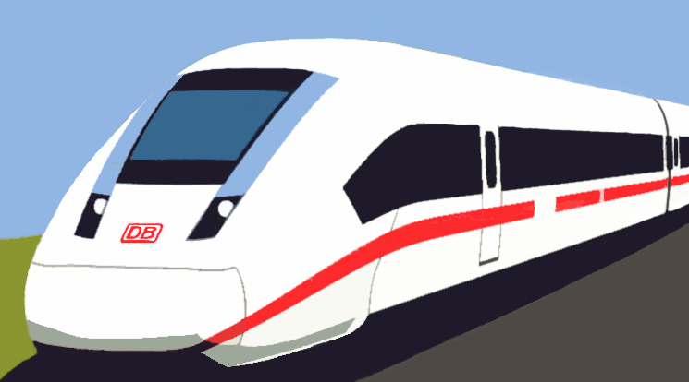
Besonderheiten auf der Lautebene
„Ssenk you for travelling wiss Deutsche Bahn!“
Typisch für die Aussprache im Englischen ist z. B. der th-Laut. Deutsche, die das th nicht aussprechen können, haben einen Akzent.
Für Deutsch lernende Spanier, Griechen oder Türken, die das gerollte r kennen, ist das deutsche Rachen-r oft schwierig.
Notes:
Sprachen unterscheiden sich beispielweise auf der lautlichen Ebene: Besonderheiten in der Aussprache von Sprachen (beispielsweise das englische th) führen häufig zu Akzenten bei Personen, die die Laute einer Zweit- bzw. Fremdsprache später erwerben, wie es u.a. anhand der Ansagen in der Deutschen Bahn deutlich wird.
Abbildung: © My Hanh Vo Thi

Slide 14
Kommentare
Sprachen unterscheiden sich beispielsweise auf der lautlichen Ebene: Besonderheiten in der Aussprache von Sprachen (beispielsweise das englische th) führen häufig zu Akzenten bei Personen, die die Laute einer Zweit- bzw. Fremdsprache später erwerben, wie es u.a. anhand der Ansagen in der Deutschen Bahn deutlich wird.

Slide 15
Besonderheiten auf der Lautebene
Wieso will er im Beet schlafen ??
„Ich bin müde und gehe ins Bett.“
Notes:
Abbildungen: © My Hanh Vo Thi

Slide 16
Besonderheiten auf der Lautebene
In slawischen Sprachen (wie Russisch, Polnisch oder Tschechisch) gibt es keinen Unterschied zwischen
einem langen e (wie in dem Wort Beet) und
einem kurzen e (wie in dem Wort Bett).
Menschen mit einer slawischen Erstsprache fällt es folglich sehr schwer, den Unterschied zwischen langen und kurzen Vokalen zu hören.
Wenn sie Deutsch lernen, müssen sie den Unterschied erst mühsam hören lernen – um die unterschiedlichen Laute schließlich auch sprechen zu können.

Slide 17
Besonderheiten auf der Wortebene
Deutsche, die Englisch lernen, merken in der Regel schnell, dass sich viele Wörter im Englischen und Deutschen ähneln:
Englisch | Deutsch
father | Vater
brother | Bruder
butter | Butter
apple | Apfel
finger | Finger
arm | Arm
hand | Hand
Notes:
Zusätzlich zu den Besonderheiten auf der Lautebene treten zahlreiche Unterschiede auf der Ebene der Wörter auf.
Ein Beispiel für Besonderheiten auf der Wortebene: Deutsche Englischlerner/innen, die Ähnlichkeiten zwischen deutschen und englischen Wörtern feststellen, werden zu Übertragungen (Transfer) zwischen den beiden Sprachen „verführt“, obwohl dies in manchen Fällen nicht positiv, sondern negativ verläuft (siehe nachfolgende Folien).

Slide 18
Kommentare
Zusätzlich zu den Besonderheiten auf der Lautebene treten zahlreiche Unterschiede auf der Ebene der Wörter auf.
Ein Beispiel für Besonderheiten auf der Wortebene: Deutsche Englischlerner/innen, die Ähnlichkeiten zwischen deutschen und englischen Wörtern feststellen, werden zu Übertragungen (Transfer) zwischen den beiden Sprachen „verführt“, obwohl dies in manchen Fällen nicht positiv, sondern negativ verläuft (siehe nachfolgende Folien).

Slide 19
Besonderheiten auf der Wortebene
In vielen Fällen ist es also durchaus angebracht, Bedeutungen von deutschen auf englische Wörter zu übertragen (zu transferieren), da dieser sogenannte positive Transfer zu einem richtigen Ergebnis führt.
Erfahrungen mit positivem Transfer verführen Lerner/innen aber auch dazu, Sätze zu äußern wie:
Can I become a piece of cake, please?
Hier liegt negativer Transfer vor, der zu einem sog. Interferenzfehler führt. Denn to become bedeutet bekanntlich nicht „bekommen“, sondern „werden“.

Slide 20
Besonderheiten auf der Wortebene
Transfer
positiver Transfer
apple = Apfel
negativer Transfer
sympathy ≠ Sympathie
→ Interferenz
(vgl. Bickes 1995)
Notes:
Abbildungen: © My Hanh Vo Thi

Slide 21
Besonderheiten auf der Wortebene
Wörter, die nur scheinbar dieselbe Bedeutung haben, da sie sich in Schrift und/oder Aussprache ähneln, werden als false friends (falsche Freunde) bezeichnet. Sie können zu Interferenzen führen.
Englisch | Deutsch
to become | werden
sensible | vernünftig
sympathy | Mitleid
Französisch | Deutsch
infusion | Kräutertee
Tschechisch | Deutsch
stůl | Tisch
Niederländisch | Deutsch
brutaal | frech
Türkisch | Deutsch
pasta | Kuchen

Slide 22
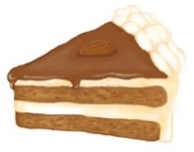
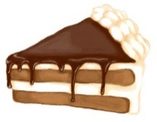
Besonderheiten auf der Wortebene
Im Deutschen kann man Wörter aneinanderhängen:
Nusskuchen = Kuchen aus Nüssen
Schokoladenkuchen = Kuchen aus Schokolade
Erdbeerkuchen = Kuchen aus Erdbeeren
Der letzte Wortbestandteil Kuchen ist immer das Grundwort.
Durch das vorangestellte Bestimmungswort wird die Art des Kuchens näher beschrieben.
Notes:
Abbildungen: © My Hanh Vo Thi

Slide 23
Besonderheiten auf der Wortebene
Aber: Hundekuchen = Kuchen aus Hunden??
Hundekuchen = Kuchen für Hunde!!
Marmorkuchen = Kuchen, der aussieht wie Marmor
Blechkuchen = Kuchen, der auf dem Blech gebacken wird
Baumkuchen = Kuchen, der an die Jahresringe von Bäumen erinnert
Die Bedeutungsbeziehungen zwischen den Gliedern sind verschieden!
(vgl. Bickes 2016, S. 15 ff.)
Notes:
Eine weitere Besonderheit auf Wortebene: Wörter, die aus mehreren Wortbestandteilen zusammengesetzt sind, können auf verschiedene Weisen verstanden werden, wie die Beispiele rund um das Grundwort Kuchen zeigen.
Hinweis: Für Deutschlerner/innen ist dies eine Hürde im Spracherwerb, da keine für alle Fälle gültige Strategie für das Erschließen von Wortbedeutungen dieser Art vermittelt werden kann.

Slide 24
Kommentare
Eine weitere Besonderheit auf Wortebene: Wörter, die aus mehreren Wortbestandteilen zusammengesetzt sind, können auf verschiedene Weisen verstanden werden, wie die Beispiele rund um das Grundwort Kuchen zeigen.
Hinweis: Für Deutschlerner/innen ist dies eine Hürde im Spracherwerb, da keine für alle Fälle gültige Strategie für das Erschließen von Wortbedeutungen dieser Art vermittelt werden kann.

Slide 25
Besonderheiten auf der Wortebene
In manchen Sprachen steht das Grundwort – wie im Deutschen –
hinten:
Deutsch:
Kartoffelsuppe
Griechisch:
πατατóσουπα „Kartoffelsuppe“
Russisch:
судостроение „Schiffsbau“
Türkisch:
çöp torbası „Mülltüte“
Notes:
Hinweise zur Aussprache:
Griechisch: [patatɔsu:pa] Betonung auf ɔ
Russisch: [su:dɔstrɔjɛnjɛ] Betonung auf erstem ɛ
Türkisch: [tʃœp tɔrbasə] Betonung auf ɔ

Slide 26
Kommentare
Hinweise zur Aussprache:
Griechisch: [patatɔsu:pa] Betonung auf ɔ
Russisch: [su:dɔstrɔjɛnjɛ] Betonung auf erstem ɛ
Türkisch: [tʃœp tɔrbasə] Betonung auf ɔ

Slide 27
Besonderheiten auf der Wortebene
In manchen Sprachen dagegen steht das Grundwort vorn:
Italienisch:
grattacielo „Wolkenkratzer“
Französisch:
ouvre-boîtes „Dosenöffner“
Polnisch:
cukier puder „Puderzucker“
Für Sprecher/innen dieser Sprachen ist die Position des Grundworts im Deutschen eine Quelle für negativen Transfer.

Slide 28
Besonderheiten auf der Wortebene
Negativer Transfer liegt auch vor, wenn deutsche Lerner/innen sagen:
*Yesterday I have eaten three pieces of cake.
anstatt:
Yesterday I ate three pieces of cake.
Hier verführt die ähnliche Struktur von ich habe gegessen (Perfekt) zu der englischen Formulierung I have eaten (Present Perfect).
Ein Grammatikfehler entsteht:
Die Zeitform Perfekt im deutschen Satz darf nicht mit der Zeitform Present Perfect übersetzt werden; im Englischen muss die Zeitform Simple Past verwendet werden.
Notes:
Abbildung: © My Hanh Vo Thi

Slide 29
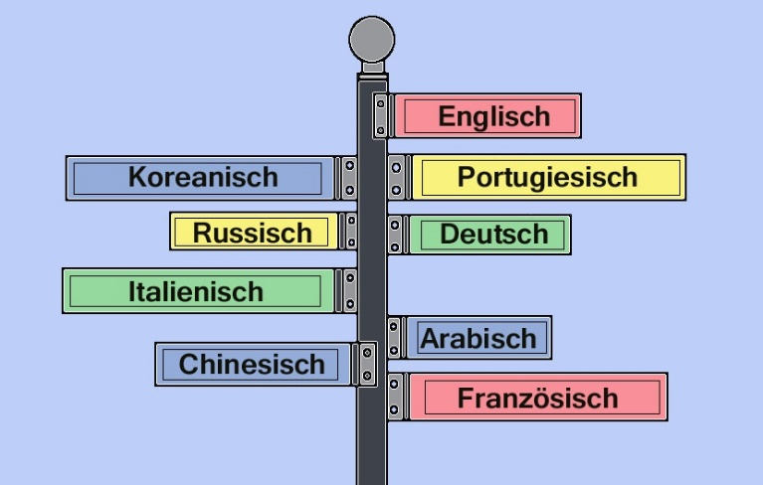
Zwischenfazit
Sprachen unterscheiden sich auf verschiedenen Ebenen: Laute, Worte, Sätze, … – und die Muster einer Sprache lassen sich nicht einfach auf andere Sprachen übertragen!
Sprachen lernen bedeutet auch, Fehler zu machen. Die Beispiele zeigen, dass ein Grundwissen über die Struktur der (Erst-)Sprachen von Schüler/innen sinnvoll ist, um Spracherwerbsprozesse, Lernschwierigkeiten und Fehler besser einzuschätzen zu können.
Notes:
Abbildung: © My Hanh Vo Thi

Slide 30
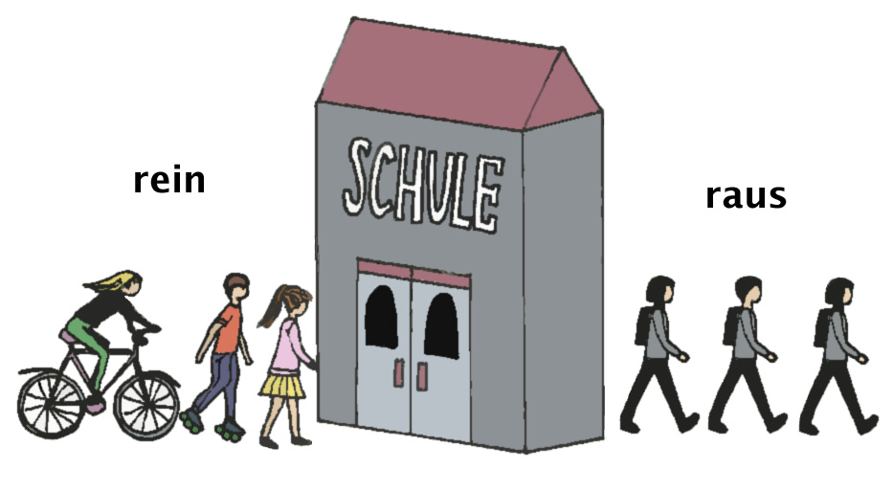
Mehrsprachiges Klassenzimmer vs. schulische Praxis?
Deutsche Schulen sind häufig noch immer durch eine monolinguale (und monokulturelle) Haltung und Arbeitsweise geprägt.
Es bestehen Normalitätserwartungen (Sprach-Zielvorstellungen) in der Schule, die an Kinder mit Deutsch als Erstsprache und Kinder mit mehrsprachigem Hintergrund gleichermaßen gestellt werden, obwohl ein differenziertes didaktisches Handeln erforderlich wäre.
(vgl. Ehlich 2007, S. 13)
Notes:
Eigentlich birgt die Tatsache, dass heutige Klassenzimmer in Bezug auf Kulturen und Sprachen so vielfältig sind, zahlreiche Chancen und Lerngelegenheiten.
Diese Erwartungen werden an alle Kinder gleichermaßen gestellt – unabhängig davon, ob sie Deutsch als Erstsprache oder als Zweitsprache erworben haben bzw. erwerben, müssen sie in der Schule zwei aufeinander aufbauende Leistungen erbringen: inhaltliches Verständnis und sprachliches Handeln in der Zielsprache Deutsch (Sprechen, Hören, Schreiben, Lesen).
Diese Gleichbehandlung wird jedoch nicht der Individualität von Sprachaneignung gerecht, die bei jedem Kind anders verläuft. Aufgrund dieser Individualität ist es möglich und völlig normal, dass einzelne Kinder hinter den Normalitätserwartungen zurückbleiben.
Abbildung: © My Hanh Vo Thi

Slide 31
Kommentare
Eigentlich birgt die Tatsache, dass heutige Klassenzimmer in Bezug auf Kulturen und Sprachen so vielfältig sind, zahlreiche Chancen und Lerngelegenheiten.
Diese Erwartungen werden an alle Kinder gleichermaßen gestellt – unabhängig davon, ob sie Deutsch als Erstsprache oder als Zweitsprache erworben haben bzw. erwerben, müssen sie in der Schule zwei aufeinander aufbauende Leistungen erbringen: inhaltliches Verständnis und sprachliches Handeln in der Zielsprache Deutsch (Sprechen, Hören, Schreiben, Lesen).
Diese Gleichbehandlung wird jedoch nicht der Individualität von Sprachaneignung gerecht, die bei jedem Kind anders verläuft. Aufgrund dieser Individualität ist es möglich und völlig normal, dass einzelne Kinder hinter den Normalitätserwartungen zurückbleiben.

Slide 32
Übung: Mehrsprachigkeit und Deutsch als Zweitsprache
Aufgabe:
Definieren Sie den Begriff „mehrsprachiges Klassenzimmer“ und erklären Sie anhand der Zuordnung, inwiefern es als multilingual gilt.
Besprechen Sie den Zusammenhang von Sprache und Identität anhand des Textes.
Klären Sie auf Grundlage des Interviews, welche Chancen und Herausforderungen in mehrsprachigen Klassenzimmern bestehen und wie Mehrsprachigkeit im Unterricht stärker wertgeschätzt und einbezogen werden kann.
Vorgaben:
30 Minuten Zeit
Zusammenarbeit zu zweit und in Kleingruppen
Notes:
Die Übung soll die Studierenden für den Zusammenhang von Sprache und Identität und die Chancen und Herausforderungen in mehrsprachigen Klassenzimmern sensibilisieren.
Ausgabe der Materialien:
Arbeitsblatt

Slide 33
Kommentare
Die Übung soll die Studierenden für den Zusammenhang von Sprache und Identität und die Chancen und Herausforderungen in mehrsprachigen Klassenzimmern sensibilisieren.
Ausgabe der Materialien:
Arbeitsblatt

Slide 34
Auswertung: Mehrsprachigkeit und Deutsch als Zweitsprache
Was ist unter einem mehrsprachigen Klassenzimmer zu verstehen? Warum gilt es als multilingual?
Welche Bedeutung hat Sprache für die Identität von Schüler/innen?
Was sind Chancen und Herausforderungen mehrsprachiger Klassenzimmer? Wie kann Mehrsprachigkeit im Unterricht stärker wertgeschätzt und einbezogen werden?
Notes:
Sammeln von Ergebnissen im Plenum, z. B.:
zu 1) Unter einem mehrsprachigen Klassenzimmer ist eine Lerngruppe zu verstehen, die durch unterschiedliche sprachliche (und häufig auch kulturelle) Hintergründe bzw. Biographien gekennzeichnet ist. Hier lernen Schüler/innen zusammen, die verschiedene (Erst-)Sprachen sprechen.
zu 2) Durch Sprache kann Zugehörigkeit, aber auch Ausgrenzung signalisiert werden; folglich müssen Schüler/innen, die eine andere Sprache sprechen als die in der Schule verlangte, sich meist entscheiden, ob sie sich sprachlich anpassen oder ausgrenzen.
zu 3) Heterogenität stellt immer eine Herausforderung dar, da sie individuelle didaktisch-methodische Entscheidungen verlangt, die i.d.R. mehr Vorbereitungsaufwand bedeuten (z. B. Vorbereiten von Maßnahmen zur Sprachförderung der Zielsprache Deutsch). Die Chancen (z. B. interkulturelles Lernen, vergleichende Sprachbetrachtung, Begriffslernen anhand verschiedener Sprachen etc.) bleiben oft ungenutzt.
Abbildung: © Marie Hoch

Slide 35
Kommentare
Sammeln von Ergebnissen im Plenum, z. B.:
zu 1) Unter einem mehrsprachigen Klassenzimmer ist eine Lerngruppe zu verstehen, die durch unterschiedliche sprachliche (und häufig auch kulturelle) Hintergründe bzw. Biographien gekennzeichnet ist. Hier lernen Schüler/innen zusammen, die verschiedene (Erst-)Sprachen sprechen.
zu 2) Durch Sprache kann Zugehörigkeit, aber auch Ausgrenzung signalisiert werden; folglich müssen Schüler/innen, die eine andere Sprache sprechen als die in der Schule verlangte, sich meist entscheiden, ob sie sich sprachlich anpassen oder ausgrenzen.
zu 3) Heterogenität stellt immer eine Herausforderung dar, da sie individuelle didaktisch-methodische Entscheidungen verlangt, die i.d.R. mehr Vorbereitungsaufwand bedeuten (z. B. Vorbereiten von Maßnahmen zur Sprachförderung der Zielsprache Deutsch). Die Chancen (z. B. inter-kulturelles Lernen, vergleichende Sprachbetrachtung, Begriffslernen anhand verschiedener Sprachen etc.) bleiben oft ungenutzt.

Slide 36
Fazit: Mehrsprachigkeit und Deutsch als Zweitsprache
(Sprachlich) heterogene bzw. diverse Lerngruppen stellen oft hohe Anforderungen an die Lehrkräfte – aber: kleine Schritte sind besser als keine Schritte!
Ziel: Förderung und Aufwertung von Mehrsprachigkeit, z. B.: Schüler/innen den Austausch in verschiedenen Sprachen erlauben (z. B. während der Gruppenarbeit); auf freiwilliger Basis als Experten ihrer Sprache/n befragen; Lexika und Fachbücher in mehreren Sprachen anschaffen; …
(vgl. Jeuk 2015, S. 159; Rösch 2007, S. 52-53)
Notes:
Abbildung: © My Hanh Vo Thi

Slide 37
Literatur und Literaturhinweise
Beese, M., Benholz, C., Chlosta, C., Gürsoy, E., Hinrichs, B., Niederhaus, C., Oleschko, S. (2014). DLL 16. Sprachbildung in allen Fächern. Deutsch als Zweitsprache. München: Klett-Langenscheidt.
Bickes, C. (2013). Der Frosch sagt nicht überall quak, in: Lernchancen 93/94, S. 76-83.
Bickes, C. (2016). Funktion und Struktur von Bildungs- und Fachsprache. Ein grammatischer Leitfaden. Hannover: unidruck.
Bickes, C. (1995). Wir senden unsere Herzen – oder: Zum Umgang mit Interferenzen auf unterschiedlichen sprachlichen Rängen im Fremdsprachenunterricht. In: Info DaF 22 (1), S. 60-68.
Bickes, C., Bickes, H. (2010). Mehrsprachigkeit, Integration und Sprachreflexion. In: Myczko, Kazimiera (Hrsg.). Reflexion als Schlüsselphänomen der gegenwärtigen Fremdsprachendidaktik. Frankfurt a.M.: Lang (Posener Beiträge zur Germanistik 27), S. 13-38.
Bickes, H. & Pauli, U. (2009). Erst- und Zweitspracherwerb. Paderborn: Fink.
Busch, B. (2013). Mehrsprachigkeit. Wien: Facultas.
Ehlich, K. (2007). Modellierungen der Sprachaneignung und ihre Konsequenzen für die Sprachförderung. Online verfügbar unter: http://ehlich-berlin.de/Vortraege/KE_Vortrag_20070820_Brixen.pdf [letzter Zugriff: 25.09.2016].

Slide 38
Literaturhinweise
Jeuk, S. (2015). Deutsch als Zweitsprache in der Schule. Grundlagen – Diagnose – Förderung. 3. überarb. und erw. Aufl. Stuttgart: Kohlhammer.
Bredthauer, W., Bruns, K. G., Burmeister, O., Grote, M., Köhncke, H., Schlobinski-Voigt, U. (2015). Impulse Physik 5/6 Niedersachsen. Stuttgart: Klett.
Paradis, J., Genesee, F. & Crago, M. B. (2011). Dual Language Development and Disorders. A Handbook on Bilingualism and Second Language Learning. Baltimore et al.: Brooks (2nd ed.).
Rösch, H. (Hrsg.) (2007). Deutsch als Zweitsprache. Sprachförderung in der Sekundarstufe I. Grundlagen – Übungsideen – Kopiervorlagen. Braunschweig: Schroedel, S. 52-53.
Rothweiler, M. (2007). Bilingualer Spracherwerb und Zweitspracherwerb. In: Steinbach et al., Markus (Hrsg.). Schnittstellen der germanistischen Linguistik. Stuttgart/Weimar: Metzler, S. 103-135.
Schmölzer-Eibinger, S. (2014). Deutsch als Zweitsprache. Spracherwerbs-theoretische und didaktische Grundlagen für den Unterricht in mehrsprachigen Klassen. In: G. Lange, S. Weinhold. Grundlagen der Deutschdidaktik. Sprachdidaktik. Mediendidaktik. Literaturdidaktik. Baltmannsweiler: Schneider (6., unveränderte Auflage), S. 128-150.

